Slide 1
Drone Control System
Luca Di Bello, Andrea Rauso, Fadil Smajilbasic, Jari Näser
2019 © SAMT
Notes:
Jari

Slide 2
CHI SIAMO
Jari Näser
Luca Di Bello
Fadil Smajilbasic
Andrea Rauso
Notes:
Jari

Slide 3
CONTATTI
jari.naeser@samtrevano.ch
luca.dibello@samtrevano.ch
fadil.smajilbasic@samtrevano.ch
andrea.rauso@samtrevano.ch
Notes:
Jari

Slide 4
PERCHÈ IL NOSTRO PRODOTTO?
Notes:
Jari

Slide 5
Indice
Scopo
Analisi
Gantt
Progettazione
Implementazione
Notes:
Jari

Slide 6
SCOPO
Controllo DJI Tello
Leap Motion
Simulatore
Notes:
Fadil

Slide 7

ANALISI DEI MEZZI
Leap Motion
DJI Tello
Computer
Apple MacBook Pro 2015
Asus VivoBook Pro 2018
Asus ROG GL702VM
HP Pavilion CS-0800NZ
Notes:
Fadil

Slide 8

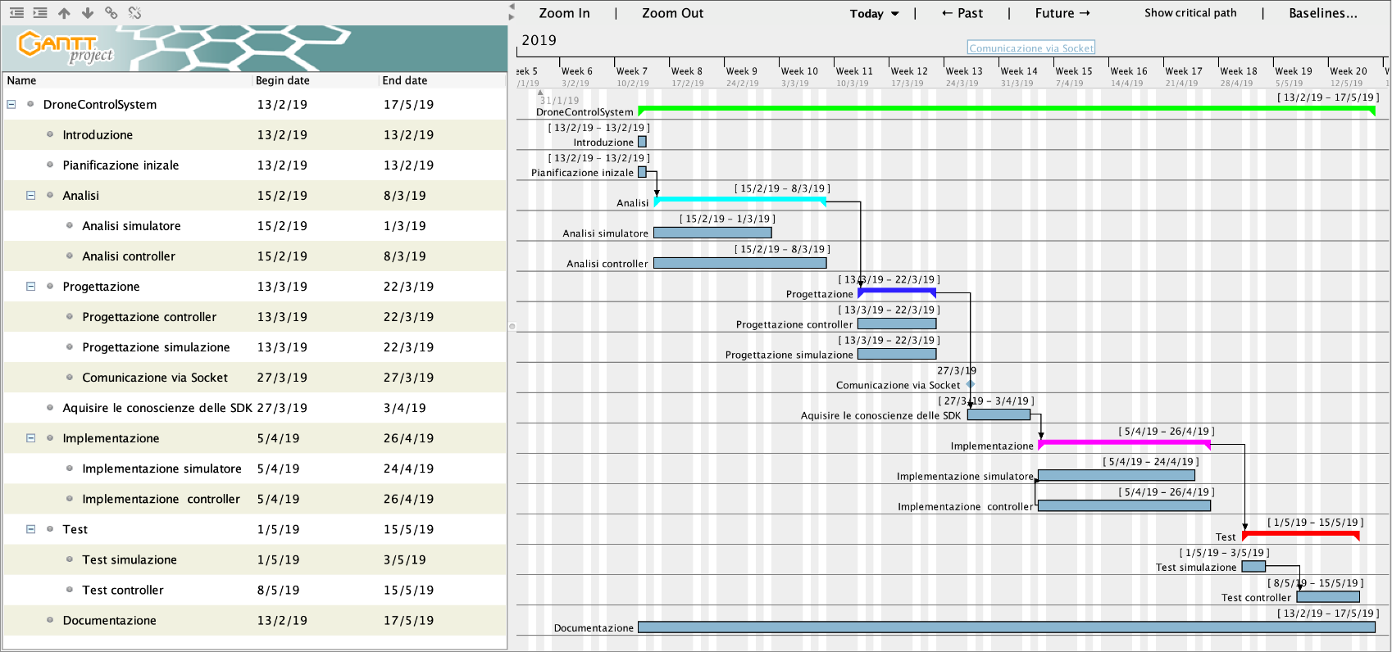
GANTT PREVENTIVO

Slide 9

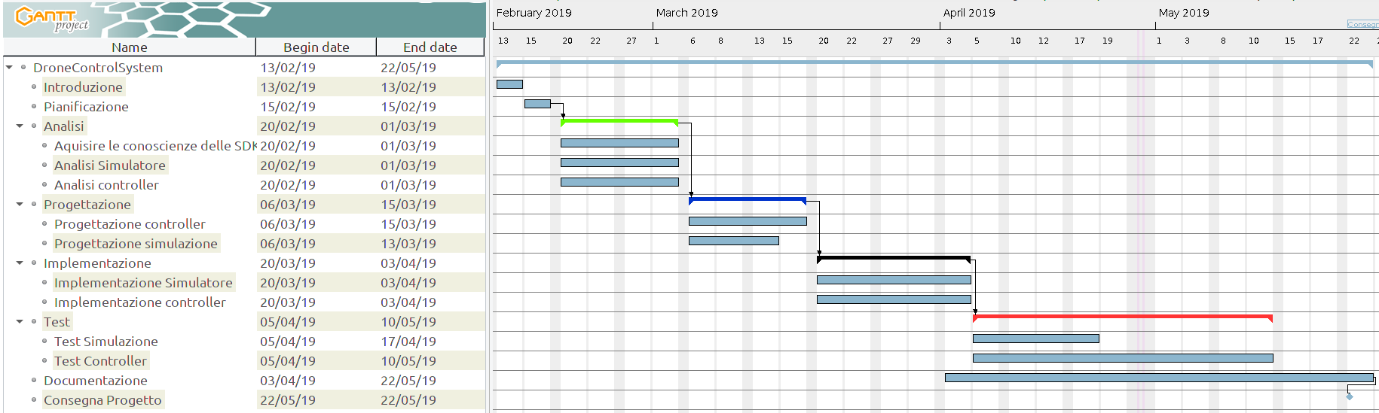
GANTT CONSUNTIVO
Notes:
Durata doc
Simulatore – test
Controller + test
Implementazione uguale per entrambi
Fadil

Slide 10

SUDDIVISIONE DEI COMPITI
DroneController (Fadil e Luca)
DroneSimulator (Jari e Andrea)
Notes:
Luca
Possiamo dividere il lavoro in due grandi gruppi:
DroneController
Luca
Fadil
DroneSimulator
Rausone
Jari

Slide 11
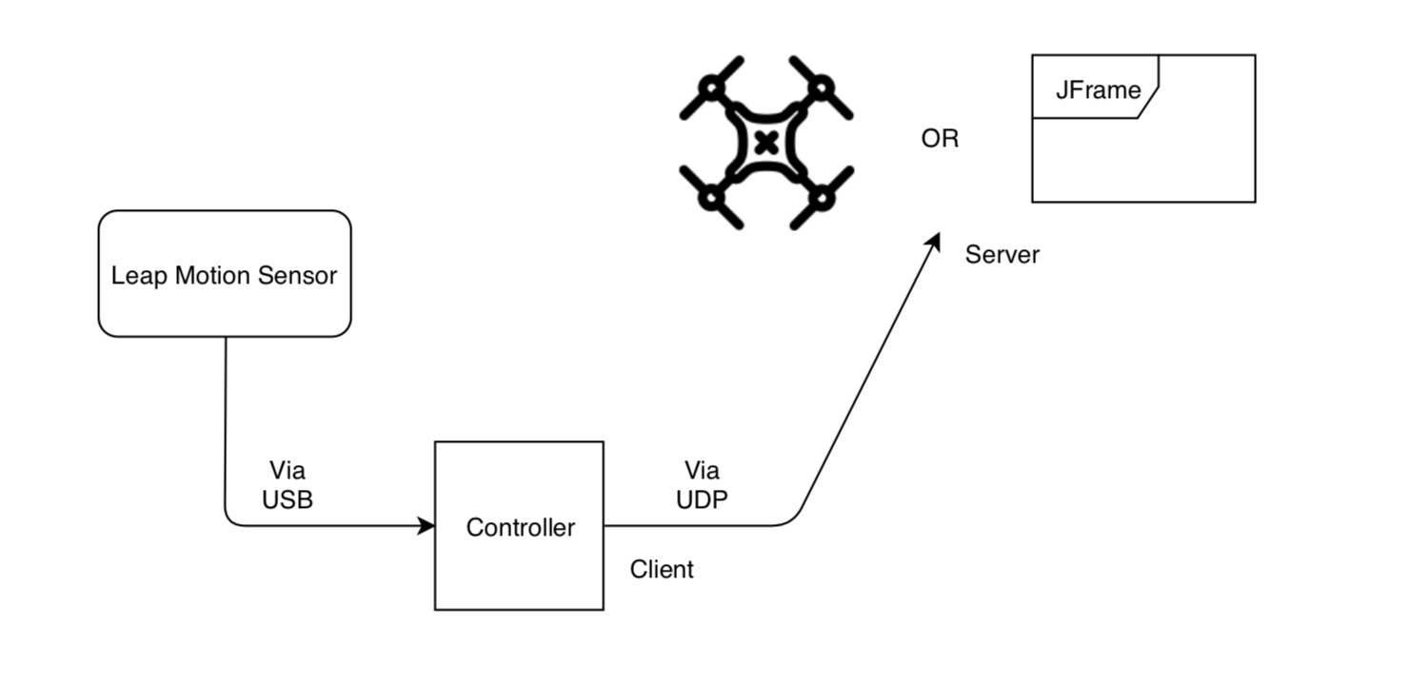
ARCHITETTURA DEL SISTEMA
simulator
Notes:
Luca

Slide 12
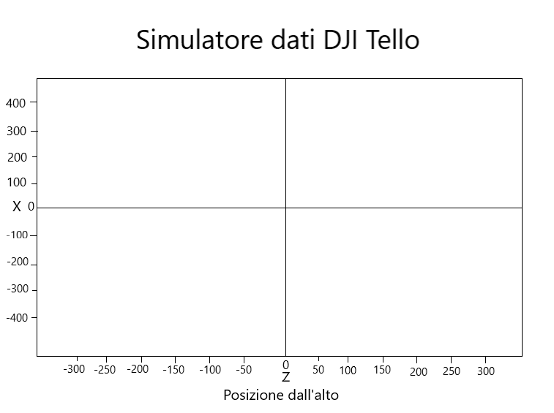
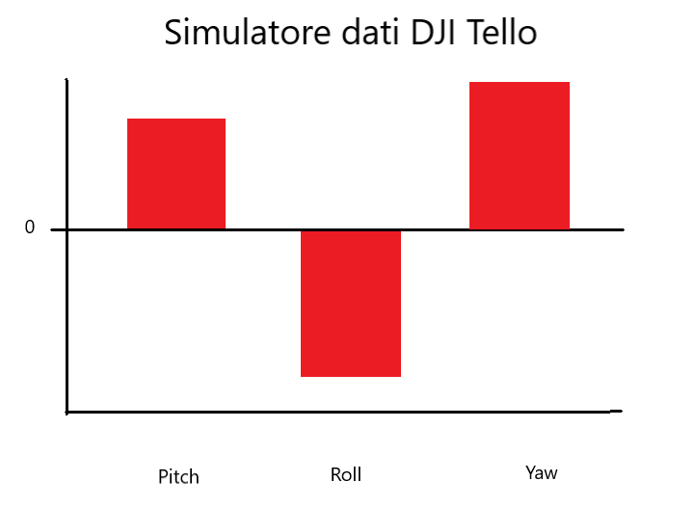
DESIGN - DroneSimulator
Notes:
Andrea

Slide 13
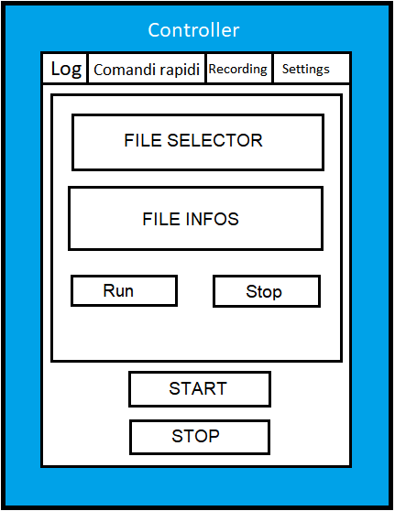
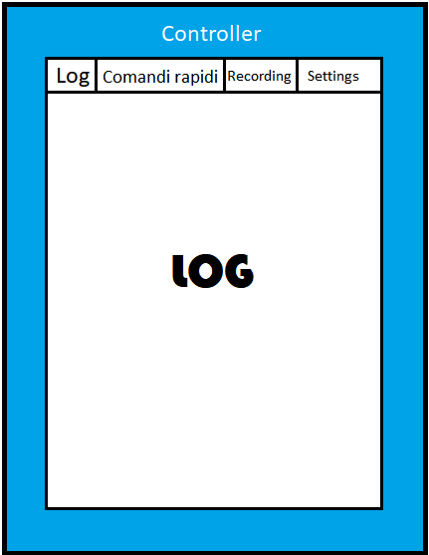
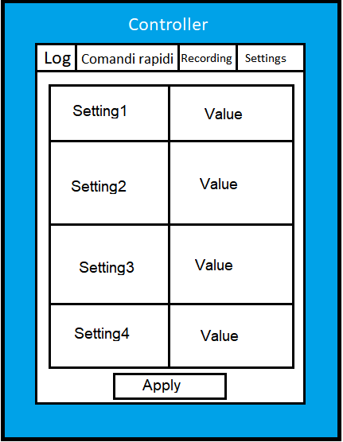
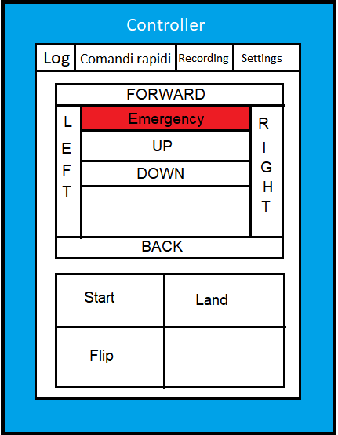
DESIGN - DroneController
Notes:
Andrea

Slide 14
IMPLEMENTAZIONE

Slide 15
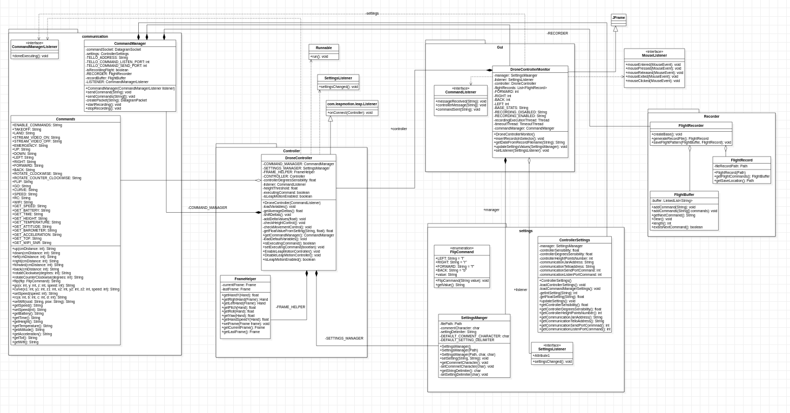
Notes:
DroneController → Fulcro di tutto il programma (del controller)
Fadil

Slide 16
DroneController
Classe DroneController
Legge movimenti attraverso LeapMotion
Inviati al Drone
CommandManager
Notes:
Fulcro del programma, utilizza tutte le classi
Fadil

Slide 17
DroneController
Classe DroneControllerMonitor
GUI
Controllo drone
Recording
Config
Log
Notes:
Come visto prima → Divisa in 4 pannelli dove ogni pannello ha una funzione specifica
Luca

Slide 18
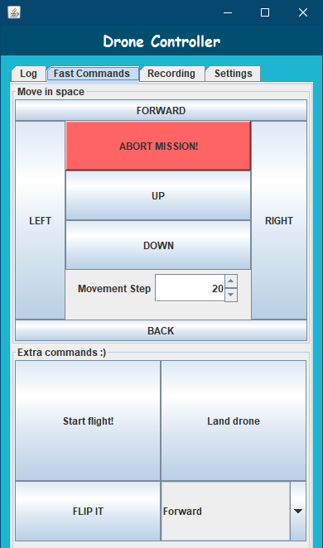
COMANDI RAPIDI
Notes:
Controllo drone
Pulsanti per controllo tramite GUI

Slide 19
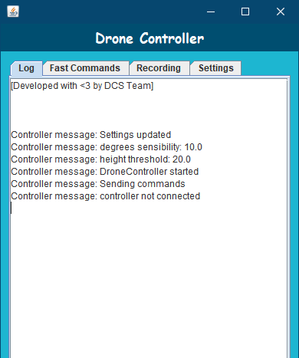
LOG
Notes:
Log
Casella di testo con log
Mostra messaggi utili

Slide 20
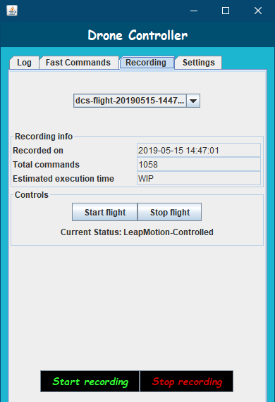
RECORDING
Notes:
Recording
Gestione registrazione dei voli ed esecuzione dei voli registrati

Slide 21
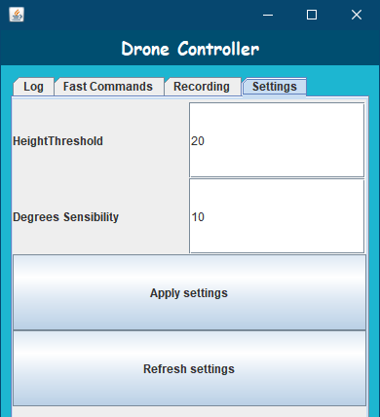
SETTINGS
Notes:
Config
Gestione delle impostazioni «On-Air» tramite evento

Slide 22
DroneController
Classe CommandManager
Invio comandi → Socket UDP
Utilizzato da:
DroneController
DroneControllerMonitor
Notes:
Gestisce la comunicazione CONTROLLER ←→ DRONE e viceversa
Luca

Slide 23
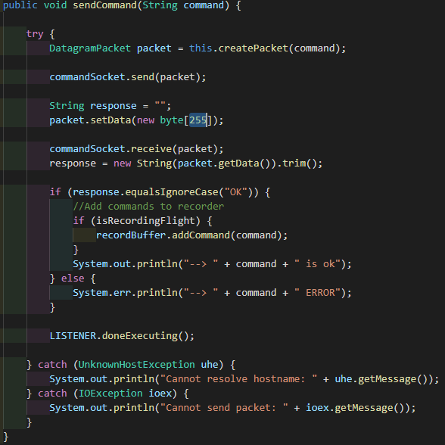
Notes:
Metodo sendCommand della classe DroneController
→ Parametro «command», generato dalla classe «Commands»
Usa TCP Socket
Listener per notificare
Luca

Slide 24
DroneController
Classe FlightRecorder
Utilizza CommandBuffer & CommandRecord
Genera e Salva la registrazione
Notes:
luca

Slide 25
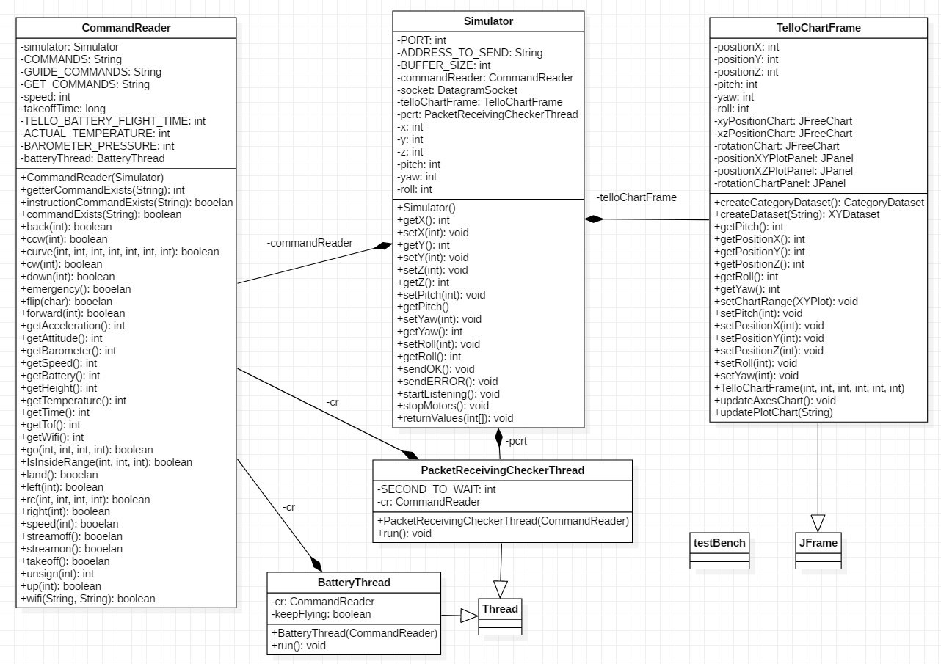
Notes:
Drone simulator
Andrea

Slide 26
DroneSimulator
Classe Simulator
Ricezione comandi in UDP
Inoltra comandi a CommandReader
Notes:
Jari

Slide 27
DroneSimulator
Classe CommandReader
Simula i comandi della SDK di Tello
Aggiorna le variabili di posizione
Notes:
Jari

Slide 28
DroneSimulator
Classe TelloChartFrame
Genera tre grafici
Simula la posizione e movimenti del drone
Usa libreria JFreeChart
Notes:
Andrea

Slide 29
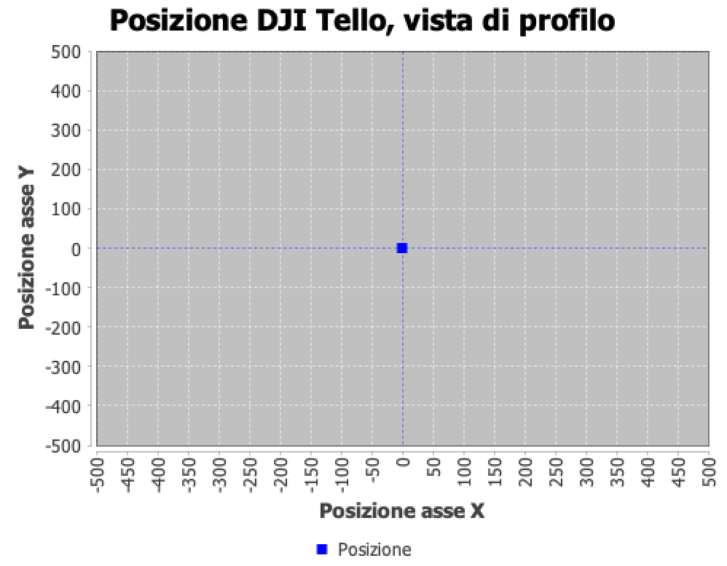
VISTA PROFILO
Notes:
Recording
Gestione registrazione dei voli ed esecuzione dei voli registrati

Slide 30

VISTA ALTO
Notes:
Recording
Gestione registrazione dei voli ed esecuzione dei voli registrati

Slide 31
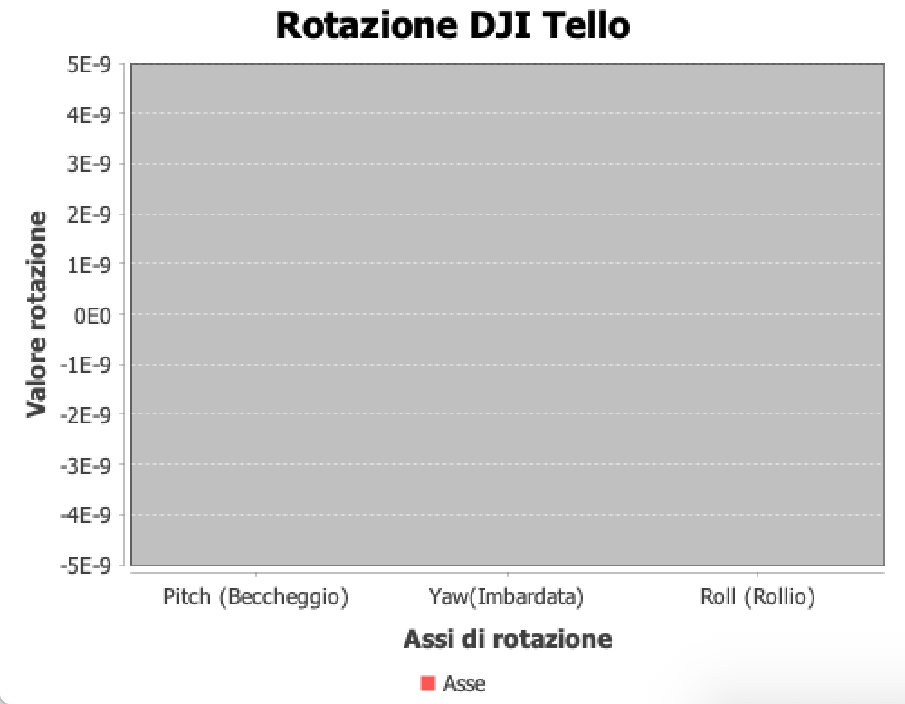
VISTA ROTAZIONE
Notes:
Recording
Gestione registrazione dei voli ed esecuzione dei voli registrati

Slide 32
RISULTATI TEST
Protocollo | Risultato
TC-001 | Passato ✔
TC-002 | Passato ✔
TC-003 | Non passato ❌
TC-004 | Passato ✔
TC-005 | Non passato ❌
TC-006 | Passato ✔
TC-007 | Passato ✔
Notes:
Fadil
TC → Test Case
TC-003: Pagina Web con stream video dal Drone
TC-005: Pagina Web con statistiche del volo
Restante:
Test Case relativi a
VOLO
SIMULAZIONE
PROTOCOLLO DI COMUNICAZIONE

Slide 33
SVILUPPI FUTURI
Notes:
Sviluppo per più droni
Sistema riconoscimento mano migliore
Fadil

Slide 34
CONCLUSIONI
Notes:
Luca
Riteniamo che:
Progetto nuovo
Mai stato svolto in Java (secondo delle nostre ricerche)
Modo semplice
Guidare un drone
È stato divertente sia lo sviluppo di questo progetto sia il risultato!

